Slide 1

ПОЛИТИКА ПАРКИРАЊА
Режими паркирања
© 2021 Универзитет у Београду; Саобраћајни факултет; Аутор: проф. др Јeлeнa Симићевић
!
ЗАШТИЋЕНО АУТОРСКИМ ПРАВОМ. СВА ПРАВА ЗАДРЖАНА.
Презентација је заштићена ауторским правима и може се користити само за наставу на даљину студената Саобраћајног факултета у школској 2020/2021. Презентација се не може користити у друге сврхе без писмене сагласности аутора материјала.

Slide 2
Проблем паркирања – Управљање паркирањем

Slide 3
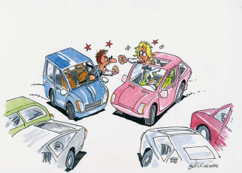
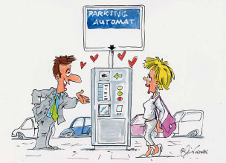
Проблем паркирања – Управљање паркирањем

Slide 4
Појам и значај контроле и управљања паркирањем
Значај управљања управо се огледа у могућности да се управљачким мерама одржава равнотежа између понуде и потражње.
Управљање паркирањем: поступак дефинисања потребног, односно довољног броја места за паркирање, њихова изградња и уређење као и њихово коришћење са остварењем високог степена пројектованих параметара.
Контрола и управљање паркирањем: скуп административних, административно-техничких и грађевинско-техничких захвата и интервенција у циљу ефикаснијег коришћења понуђених капацитета за паркирање на коначном броју места за паркирање.
Наведени скуп мера дефинише се кроз Пројекат контроле и управљања паркирањем.
!
ЗАШТИЋЕНО АУТОРСКИМ ПРАВОМ. СВА ПРАВА ЗАДРЖАНА.

Slide 5



Појам и значај контроле и управљања паркирањем
Стратегија управљања
паркирањем
Политика управљања
паркирањем
Пројекат контроле и
управљања паркирањем
МЕРЕ
!
ЗАШТИЋЕНО АУТОРСКИМ ПРАВОМ. СВА ПРАВА ЗАДРЖАНА.

Slide 6
Појам и значај контроле и управљања паркирањем
!
ЗАШТИЋЕНО АУТОРСКИМ ПРАВОМ. СВА ПРАВА ЗАДРЖАНА.
Пројекат контроле и управљања паркирањем ради се на основу података о:
Измеритељима постојећег стања подсистема паркирања;
Процени перспективних потреба за паркирање;
Процени просторних могућности за изградњу капацитета за паркирање који недостају и;
Светским и домаћим искуствима из ове области.
Контрола и управљање паркирањем одвија се у два нивоа:
Први ниво дефинише просторно регулисање, којим се утврђују услови функционисања паркирања у осматраном простору.
Други ниво контроле и управљања су регулативне интервенције за свако од расположивих места за паркирање, унутар простора подвргнутог првом нивоу контроле паркирања.

Slide 7
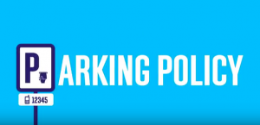
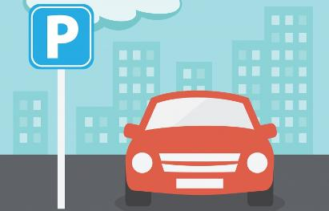
Стратегије и политике управљања паркирањем
Стратегија управљања паркирањем представља основни концепцијско – филозофски приступ којим се утврђују поставке, жеље и циљеви везани за резултате регулисања паркирања.
Политике управљања паркирањем представљају скуп мера које се примењују за управљање паркирањем, а које чине подршку опредељеној стратегији.
!
ЗАШТИЋЕНО АУТОРСКИМ ПРАВОМ. СВА ПРАВА ЗАДРЖАНА.

Slide 8
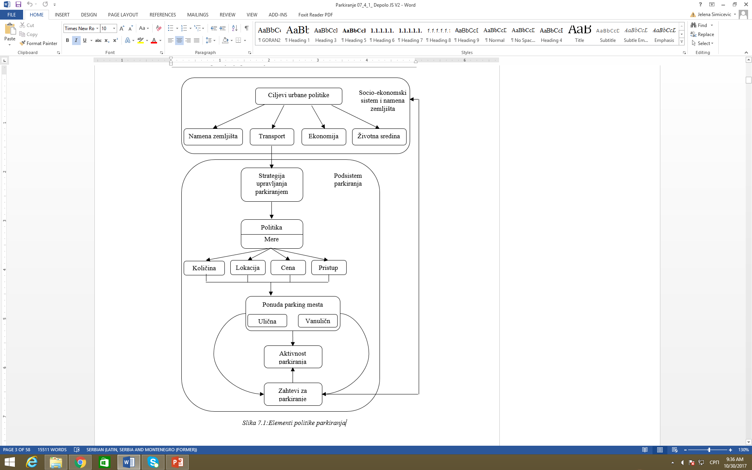
Политика управљања паркирањем
Количина пм: смањење постојеће понуде, замрзавање броја пм…
Локација: „Паркирај и вози се“
Цена: Жељено искоришћење, динамичка цена…
Приступ: забранити или ограничити приступ одређеним категоријама
!
ЗАШТИЋЕНО АУТОРСКИМ ПРАВОМ. СВА ПРАВА ЗАДРЖАНА.

Slide 9
Политика паркирања
Правилним дефинисањем политике паркирања дефинисаће се понуда пaркинг места и заступљеност одређене структуре, а затим и мере које ће ту понуду уравнотежити са захтевима.
Савремена стратегија: задовољава се само квалификована потражња (ко мора и што већи % ко треба) – довољан, а не потребан број паркинг места
Имајући у виду комплексност проблема паркирања, контрола и управљање паркирањем треба да се спроводе у две фазе:
  Просторно уређење паркирања (ТРП и изградња)
  Функционално уређење паркирања
  Реакција на пораст захтева за паркирњање
  Последица транспортне политике
!
ЗАШТИЋЕНО АУТОРСКИМ ПРАВОМ. СВА ПРАВА ЗАДРЖАНА.

Slide 10
Политика паркирања
Политика паркирања
Паркирај и вози се
Управљање приступом
Parking
Cash-out
Управљање ценом
Режими у стамбеним зонама
Режим временског ограничења
...
Техничко регулисање
I фаза
IIa фаза
IIb фаза
Време
!
ЗАШТИЋЕНО АУТОРСКИМ ПРАВОМ. СВА ПРАВА ЗАДРЖАНА.

Slide 11
Режими паркирања
Режим паркирања представља меру или скуп мера којима се прописује начин коришћења расположивог простора за паркирање.
У примени су:
режим регулисања трајања паркирања,
режим регулисања паркирања према структури аутомобила,
режим селекције мотива паркирања,
режим лимитирања времена паркирања у току дана, недеље, месеца или сезоне,
комбиновани режим.
!
ЗАШТИЋЕНО АУТОРСКИМ ПРАВОМ. СВА ПРАВА ЗАДРЖАНА.

Slide 12
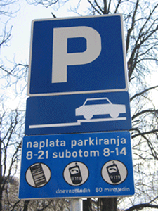
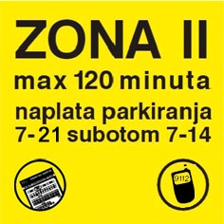
Режим регулисања трајања паркирања
Постојећи број пм понудити што већем броју корисника - рестриктивни режими
Разликују се два начина примене:
Режим без временског ограничења са наплатом паркирања омогућава да
корисници користе простор за паркирање неограничен временски период али, у
зависности од дужине задржавања, плаћају одређену суму новца за паркирање.
Режим са временским ограничењем подразумева да корисници користе
простор за паркирање утврђени период времена и након тог времена морају
напустити паркинг место. Време за које возило може да буде паркирано у
посматраној зони се дефинише административним путем.
Комплекс мера: режим, тарифни систем, систем контроле и санкционисања прекршаја
!
ЗАШТИЋЕНО АУТОРСКИМ ПРАВОМ. СВА ПРАВА ЗАДРЖАНА.

Slide 13
Приоритетност корисника паркинг места
!
ЗАШТИЋЕНО АУТОРСКИМ ПРАВОМ. СВА ПРАВА ЗАДРЖАНА.
Ко мора да паркира : | Становници и снабдевачи садржаја зоне.
Ко треба да паркира : | Корисници садржаја зоне кратког и средњег трајања паркирања.
Ко може да паркира : | Одређене категорије запослених клијената.
Ко не треба да паркира : | Запослени грађани широког спектра, готово сви дуготрајни паркирачи
Ко не сме да паркира : | Сва остала возила (теретна возила, приколице и сл.)

Slide 14
Испитивање могућности увођења режима регулисања трајања паркирања
M, A_{jutro}, A_{podne}
Апод>М значи да постоји проблем паркирања
Ајут<М значи да се могу задовољити захтеви за паркирање становника зоне
A_{podne} > M
ne
Ne može režim
da
ne
A_{jutro} < M
Ne može režim
da
Zastupljena kategorija koja ne treba?
ne
Može režim bez vrem. ograničenja
Struktura korisnika
da
Može režim sa vrem. ograničenjem sa naplatom
Može režim sa vrem. ograničenjem bez naplate
!
ЗАШТИЋЕНО АУТОРСКИМ ПРАВОМ. СВА ПРАВА ЗАДРЖАНА.

Slide 15
Начин утврђивања временског ограничења
На основу свеобухватних анализа карактеристика функционисања паркирања
Потребни подаци – дефинише се за максималну акумулацију:
Број паркинг места (М)
Максимана акумулација (Амакс)
Број становника при Амакс
Број посетилаца при Амакс
Степен задовољења захтева за паркирање на
расположивом броју паркинг места (за категорију “посетилац”)
Амакс
М
{
П
С
!
ЗАШТИЋЕНО АУТОРСКИМ ПРАВОМ. СВА ПРАВА ЗАДРЖАНА.

Slide 16
Начин утврђивања временског ограничења
Релативна расподела паркирања по трајању посетилаца зоне при максималној акумулацији
Кумулативна расподела паркирања по трајању посетилаца зоне при максималној акумулацији
!
ЗАШТИЋЕНО АУТОРСКИМ ПРАВОМ. СВА ПРАВА ЗАДРЖАНА.

Slide 17
Начин утврђивања временског ограничења
2. начин:
КАКО ДО ПОДАТАКА?
Потребни подаци – дефинише се за максималну акумулацију:
Број паркинг места (М) – инвентарисање или процена
Максимална акумулација (Амакс) – снимање А
  Број становника при Амакс
  Број посетилаца при Амакс
Степен задовољења захтева за паркирање на расположивом броју паркинг места (за категорију “посетилац”)
Расподела посетилаца по трајању при Амакс
}
расподела излазака становника
!
ЗАШТИЋЕНО АУТОРСКИМ ПРАВОМ. СВА ПРАВА ЗАДРЖАНА.

Slide 18
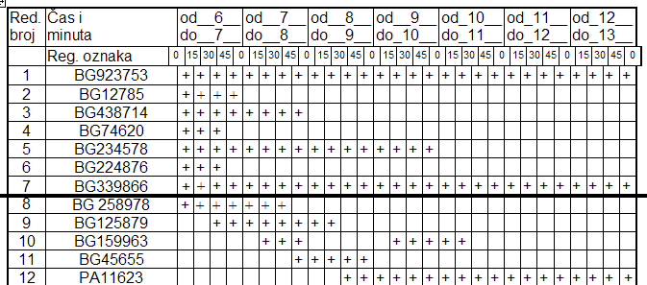
СТАНОВНИЦИ: Расподела излазака
Независно истраживање
!
ЗАШТИЋЕНО АУТОРСКИМ ПРАВОМ. СВА ПРАВА ЗАДРЖАНА.
Посетиоци користе део капацитета који је преостао од становника.
Може се сматрати да су становници сви корисници који су затечени пре почетка периода истраживања, односно пре 6 часова.
1. смена
Затечени

Slide 19

СТАНОВНИЦИ: Расподела излазака
Независно истраживање
!
ЗАШТИЋЕНО АУТОРСКИМ ПРАВОМ. СВА ПРАВА ЗАДРЖАНА.
Број становника у 13 ч: Амин × 28,57%
Број посетилаца у 13 ч: Акор-Аст
28,57
Време напуштања пм | Број становника | Релативна расподела (%) | Кумулативна расподела (%)
До 9 | 4 | 57,14 | 57,14
Од 9 до 13 | 1 | 14,29 | 71,43
Од 13 до 20 | 0 | 0,00 | 71,43
Не напуштају | 2 | 28,57 | 100,00
Укупно | 7 | 100,00

Slide 20
ПОСЕТИОЦИ : Трајност паркирања
Независно истраживање
!
ЗАШТИЋЕНО АУТОРСКИМ ПРАВОМ. СВА ПРАВА ЗАДРЖАНА.
Трајност (час) | Број паркирања | Релативна расп. (%) | Кумулативна расп. (%)
До 1 | 8 | 36,36 | 36,36
Од 1 до 2 | 8 | 36,36 | 72,72
Од 2 до 3 | 1 | 4,55 | 77,27
Од 3 до 4 | 2 | 9,09 | 86,36
Од 4 до 5 | 0 | 0,00 | 86,36
Од 5 до 6 | 1 | 4,55 | 90,91
Од 6 до 7 | 1 | 4,55 | 95,46
Од 7 до 8 | 1 | 4,55 | 100,01
Од 8 до 9 | 0 | 0,00 | 100,01
Од 9 до 10 | 0 | 0,00 | 100,01
Од 10 до 11 | 0 | 0,00 | 100,01
Од 11 до 12 | 0 | 0,00 | 100,01
Од 12 до 13 | 0 | 0,00 | 100,01
Од 13 до 14 | 0 | 0,00 | 100,01
Преко 14 | 0 | 0,00 | 100,01
Укупно | 22

Slide 21
Посетиоци при Амах: Трајање паркирања
Независно истраживање
!
ЗАШТИЋЕНО АУТОРСКИМ ПРАВОМ. СВА ПРАВА ЗАДРЖАНА.
Релативна расподела Кумулативна расподела

Slide 22

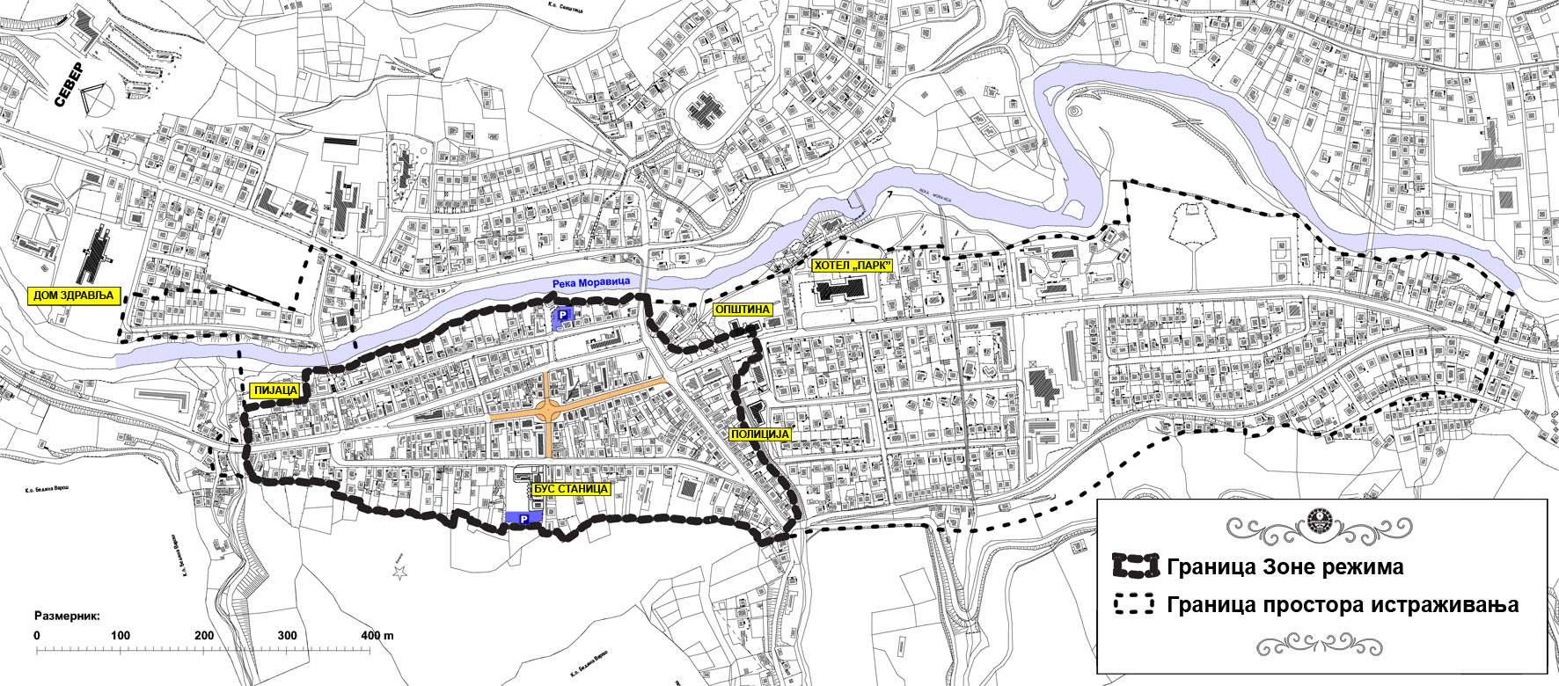
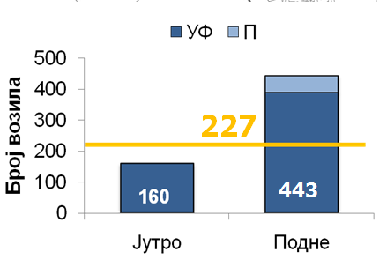
ПРИМЕР: Испитивање могућности увођења режима
!
ЗАШТИЋЕНО АУТОРСКИМ ПРАВОМ. СВА ПРАВА ЗАДРЖАНА.
  1. Аmax > M: постоји проблем паркирања
  2. Amin < M: има довољно места за становнике

Slide 23
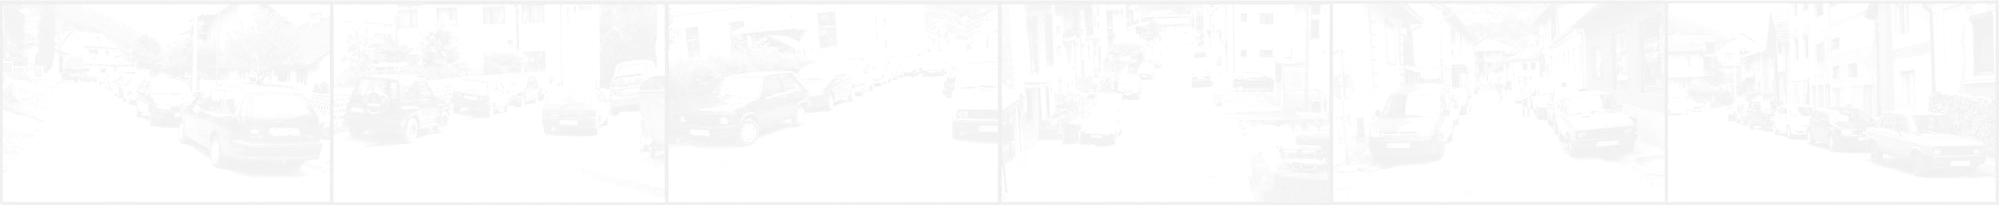
Испитивање могућности увођења режима
!
ЗАШТИЋЕНО АУТОРСКИМ ПРАВОМ. СВА ПРАВА ЗАДРЖАНА.
3. Значајно заступљена категорија корисника која ту не треба да се паркира:
При Аmax 64% посетилаца са мотивом рад, а 46% дуготрајних посетилаца.

Slide 24
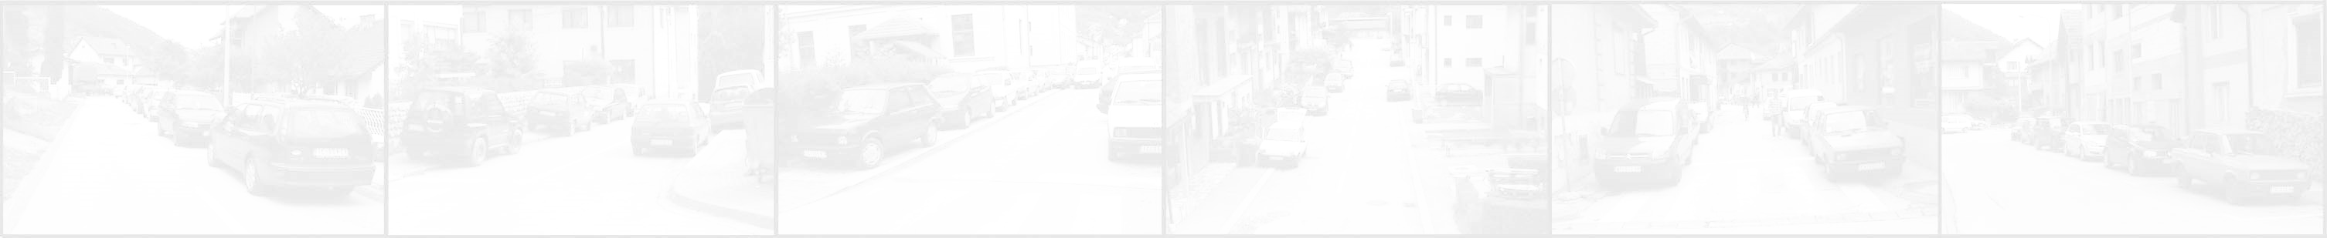
Дефинисање временског ограничења
!
ЗАШТИЋЕНО АУТОРСКИМ ПРАВОМ. СВА ПРАВА ЗАДРЖАНА.
Потребни подаци – дефинише се за максималну акумулацију:
Број паркинг места (М)
Максимана акумулација (Амакс)
Број становника при Амакс
Број посетилаца при Амакс
Степен задовољења захтева за паркирање на расположивом броју паркинг места (за категорију “посетилац”)
Расподела посетилаца по трајању при Амакс

Slide 25
Дефинисање временског ограничења
!
ЗАШТИЋЕНО АУТОРСКИМ ПРАВОМ. СВА ПРАВА ЗАДРЖАНА.
Расподела напуштања паркинг места од стране становника
Број становника при Амакс:
160 × 66,67% = 107
Број посетилаца у 13 ч:
443-107=336

Slide 26
Дефинисање временског ограничења
!
ЗАШТИЋЕНО АУТОРСКИМ ПРАВОМ. СВА ПРАВА ЗАДРЖАНА.
М=227
Број места за посетиоце:
Mpos = 227-107=120
Степен задовољења посетилаца:
120/336=35,71%

Slide 27
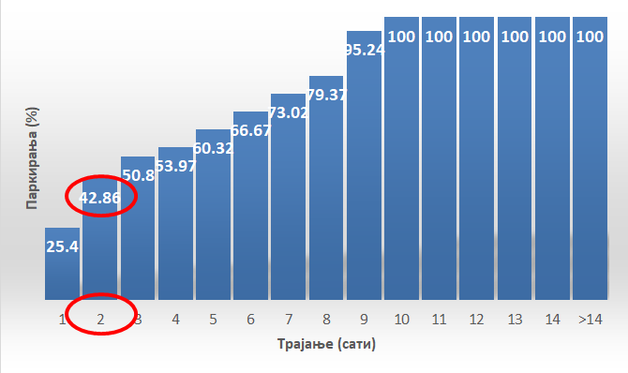
!
ЗАШТИЋЕНО АУТОРСКИМ ПРАВОМ. СВА ПРАВА ЗАДРЖАНА.
Дефинисање временског ограничења
Расподела трајања посетилаца при максималној акумулацији
Усваја се временско ограничење од 2 сата

Slide 28
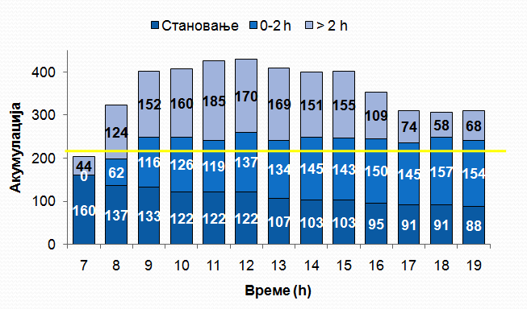
Дефинисање временског ограничења
!
ЗАШТИЋЕНО АУТОРСКИМ ПРАВОМ. СВА ПРАВА ЗАДРЖАНА.
Временско ограничење трајања паркирања: 2 h.

Slide 29
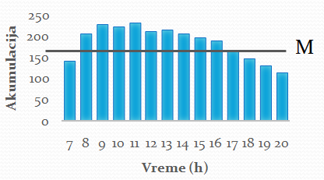
!
ЗАШТИЋЕНО АУТОРСКИМ ПРАВОМ. СВА ПРАВА ЗАДРЖАНА.
Дефинисање осталих атрибута режима
Период важења режима
Дефинише се као период у коме је реализована акумулација паркирања већа од броја паркинг места.
Временска јединица за наплату паркирања
Дефинише се на основу кумулативне расподеле посетилаца по трајању паркирања
Цена временске јединице за наплату
Као подршка временском ограничењу – да додатни број посетилаца демотивише од паркирања у зони
Минимална цена треба да омогући покривање трошкова ентитета које спроводи наплату

Slide 30
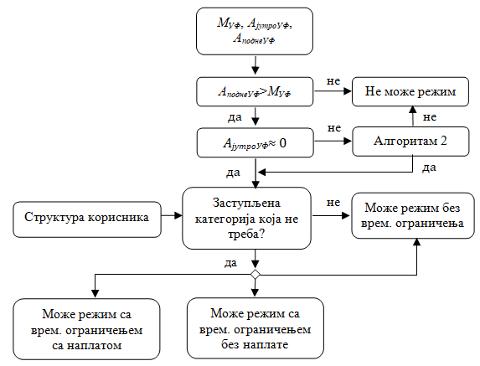
Критеријуми за увођење режима регулисања трајања паркирања на уличном фронту
!
ЗАШТИЋЕНО АУТОРСКИМ ПРАВОМ. СВА ПРАВА ЗАДРЖАНА.

Slide 31
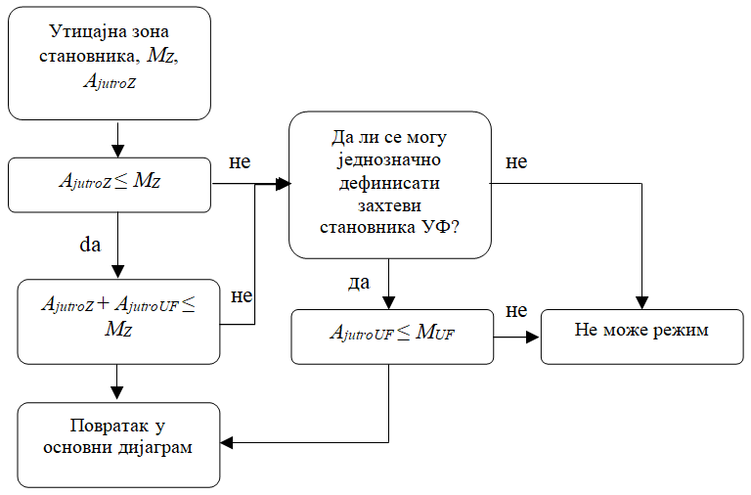
Алгоритам 2 – испитивање могућности реализације захтева становника уличног фронта
!
ЗАШТИЋЕНО АУТОРСКИМ ПРАВОМ. СВА ПРАВА ЗАДРЖАНА.

Slide 32
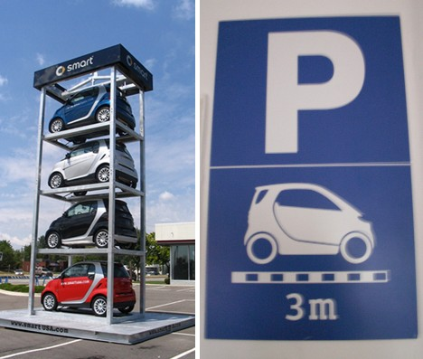
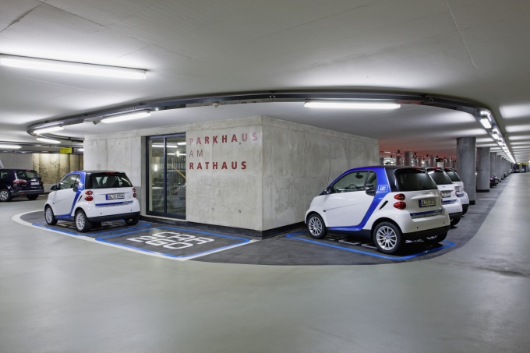
РЕЖИМ: Контрола и регулисање паркирања по структури аутомобила
!
ЗАШТИЋЕНО АУТОРСКИМ ПРАВОМ. СВА ПРАВА ЗАДРЖАНА.
Регулисањем – сепарацијом – структуре аутомобила у специфичним физичким и функционалним структурама града, регулативно контролним путем се паркирање режимом усаглашава са просторним могућностима тог дела града и са његовим функционалним потребама. Истовремено, овим контролно – регулативним поступком се обезбеђују услови за типизирање инфраструктуре паркирања.
Места на паркиралиштима се димензионишу према одабраној и контролисаној структури аутомобила.

Slide 33
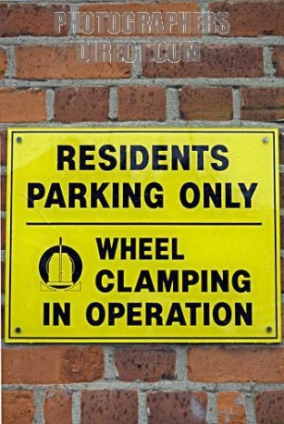

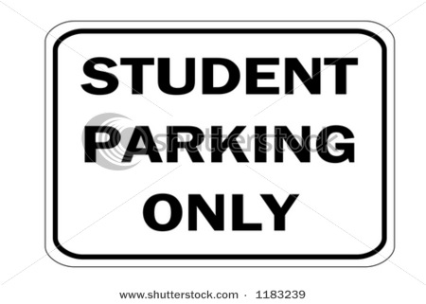
РЕЖИМ: Селекција мотива паркирања
!
ЗАШТИЋЕНО АУТОРСКИМ ПРАВОМ. СВА ПРАВА ЗАДРЖАНА.
Паркирачи са доминантним мотивом паркирања регулативним путем одвајају се од осталих корисника паркиралишта.
Реализација оваквог режима паркирања се остварује уз помоћ:
  саобраћајне сигнализација проширене информативним таблама типа: "паркирање забрањено/дозвољено осим за ..." и
  одговарајућим идентификационим ознакама, маркицама или налепницама на возилима.
Овај режим контроле паркирања је најчешће присутан на наменским местима за паркирање.

Slide 34
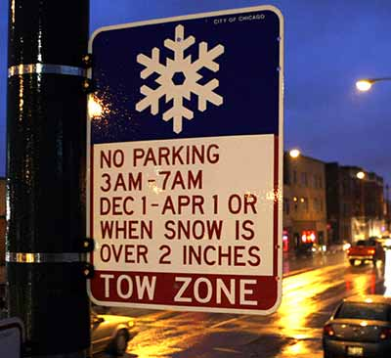


РЕЖИМ: Лимитирање времена паркирања у току дана или сезоне
Уводи се у градовима или деловима града, где се појављује потреба да се у току једног периода у току дана или у току сезоне у току године, ограниче приступ и паркирање аутомобила, како би се остварило несметано функционисање и коришћење тог дела града за неке значајније сврхе.
Спровођење се остварује путем контролора и саобраћајних инспектора, а у сложенијим условима и постављањем привремених или трајних баријера и препрека.
Изузети од режима: становници тих делова града (за њих се уводе одговарајуће идентификационе ознаке – налепнице).

